Slide 1

INSTITUTO POLITÉCNICO PRIVADO GIAVISSAMA & FILHOS LDA
APRESENTAÇÃO DO TCC
DESENVOLVIMENTO DE UM WEBSITE DE GESTÃO ESCOLAR
TEMA:
ESTUDO DE CASO : AREA PEDAGOGICA DA INSTITUIÇÃO ANTÔNIA SUCESSO
JUCELMO BONGO MANUEL
Orientador: Prof. Engº EUCLIDES YANGO

Slide 2
INTRODUÇÃO

Slide 3
PROBLEMA
HIPÓTESES
OBJECTIVO GERAL
OBJECTIVOS ESPECIFICOS
JUSTIFICATIVA
DELIMITAÇÃO DA PESQUISA

Slide 4
CAPITULO I FUNDAMENTAÇÃO TEÓRICA
GESTÃO
INTERNET
WWW
NAVEGADOR
HTML
CSS

Slide 5
TIPOS DE WEBSITES
Podem Ser:
Dinâmico
Estático

Slide 6
LINGUAGENS USADAS
JAVASCRIPT
PHP

Slide 7
BANCO DE DADOS
MYSQL
MODELO DE BANCO DE DADOS
DDL (Data Defition Language)
DML (Data Manipulation Language)
DQL (Data Query Language)

Slide 8
CAPITULO II METODOLOGIA DE PESQUISA
MODELO DE PESQUISA
Quantitiva
TIPO DE PESQUISA
Pesquisa bibliográfica e Documental.
TÉCNICAS OU INSTRUMENTO DE COLECTA DE DADOS
Questionario onde houve perguntas e respostas.

Slide 9
CAPITULO III APRESENTAÇÃO E ANALISE DOS RESULTADOS
LEVANTAMENTO DE REQUISITOS
REQUISITOS FUNCIONAIS
REQUISITOS NÃO FUNCIONAIS

Slide 10
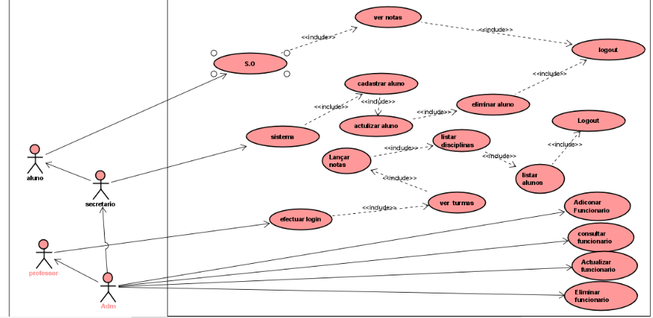
DIAGRAMA DE CASO DE USO

Slide 11
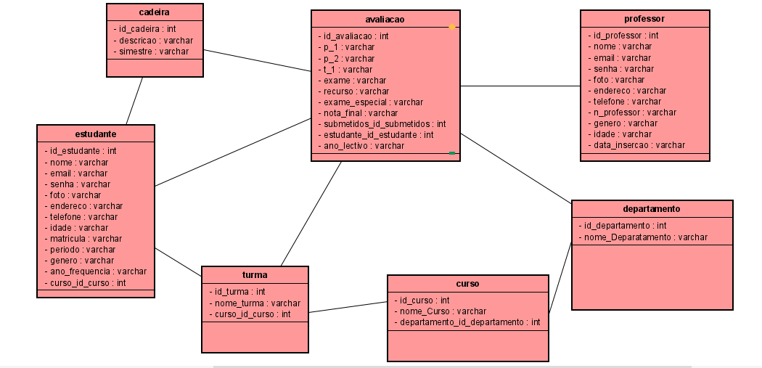
DIAGRAMA DE CLASSE

Slide 12
CONSIDERAÇÕES FINAIS

Slide 13
MUITO OBRIGADO!

